Slide 1
A PEC 6/2019 e a PEC 133/19 no Senado
Senado Federal
Comissão de Constituição e Justiça e Cidadania
Brasília, 17 de outubro de 2019
Luiz Alberto dos Santos
Consultor Legislativo – Advogado
Especialista em Políticas Públicas (Enap)
Mestre em Administração – Doutor em Ciências Sociais (Unb)
Professor da EBAPE/FGV, ENAP e ILB

Slide 2
A PEC 6/19 E O PROBLEMA FEDERATIVO: Estados, DF e Municípios
Ruptura do modelo federativo adotado em 1988 e ampliado desde a EC 20/98
Exclui os RPPS de Estados e Munícipios das regras a serem fixadas para a União sobre aposentadoria e pensão.
A idade mínima para a aposentadoria será fixada por Emendas às Constituições Estaduais ou Leis orgânicas municipais.
Até lá permanecem em vigor as regras atuais para a aposentadoria e pensão.
Regras de transição também serão fixadas por lei de cada ente.
Remete a cada ente dispor sobre aspectos essenciais dos direitos previdenciários de seus servidores, rompendo o equilíbrio e paridade de regimes e comprometendo a unidade do Ministério Público e da Magistratura Nacional.
Solução via PEC Paralela: evento incerto, contaminado pela agenda política eleitoral de 2020

Slide 3
A PEC 6 e a redução da despesa com os RPPS e RGPS
Redução total da despesa estimada em R$ 4,4 trilhões em 20 anos
Mais de 80% dos resultados fiscais da PEC 6 virão dos segurados do RGPS e trabalhadores de baixa renda
Na União, nos 10 anos iniciais da aplicação da PEC
  R$ 9,5 bilhões virão da redução das aposentadoras do magistério
  R$ 4,5 bilhões virão da redução das aposentadoras dos policiais (PF, PRF)
  R$ 13,8 bilhões virão da redução do valor das pensões civis
    Fonte: Ministério da Economia – Sec. De Previdência
Do resultado fiscal líquido da alteração de alíquotas, R$ 18,4 bilhões virão dos servidores federais.
No RGPS, haverá perda de arrecadação entre R$ 26,3 bilhões e R$ 35,1 bilhões
                Fonte: IFI
Estados: PEC 6 deve gerar impacto positivo de R$ 353 bilhões nos Estados em dez anos, sendo R$ 301 bilhões para o regime próprio dos servidores civis e R$ 52 bilhões para os militares
Desse total R$ 268,3 bilhões virão da redução de benefícios e R$ 32,7 bilhões das novas alíquotas de contribuição
Municípios: impacto total estimado em cerca de R$ 149,8 bilhões em dez anos.
Fonte: Valor Econômico, 05.04.2019 - https://www.valor.com.br/imprimir/noticia_impresso/6198779

Slide 4
IMPACTOS FISCAIS DA PEC 6/19 – RESULTADO DO PRIMEIRO TURNO NO SENADO
Fonte: SECRETARIA DE PREVIDÊNCIA SOCIAL – APRESENTAÇÃO NA CDH EM 20/09/2019 – AJUSTADO. ELABORAÇAO NOSSA.

Slide 5
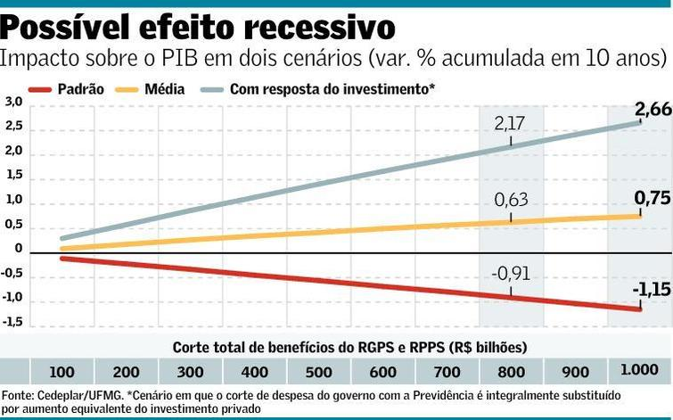
Efeito Recessivo da PEC 6/2019

Slide 6
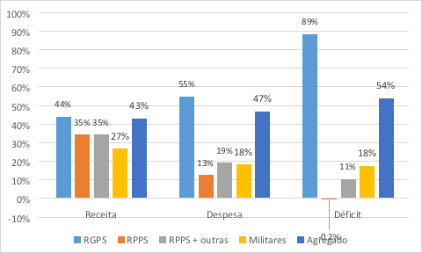
Variação dos componentes do resultado previdenciário 2007/2016 (corrigidos pelo INPC)
Receitas nos RPPS da União cresceram mais que a despesa entre 2007 e 2016
Fonte: Relatório que embasa o Acórdão 1295/2017-TCU-Plenário - Processo TC 001.040/2017-0

Slide 7
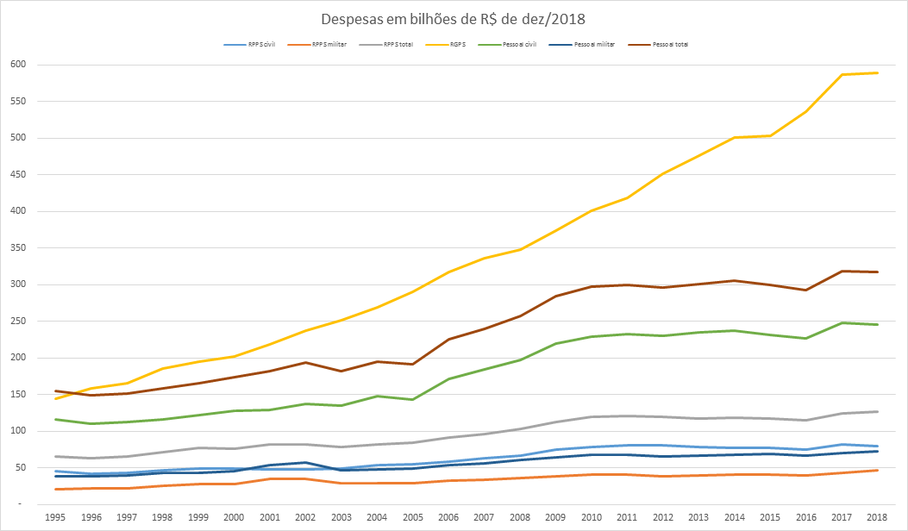
Despesas dos Regimes Previdenciários da União
(1995-2018) em R$ bi de dez/2018
RGPS
Pessoal Total
Pessoal Civil
RPPS Total
RPPS Civil
Pessoal Militar
RPPS Militar

Slide 8
EVOLUÇÃO DO “DEFICIT” DOS RPPS FEDERAIS POR TIPO DE REGIME EM % DO PIB

Slide 9
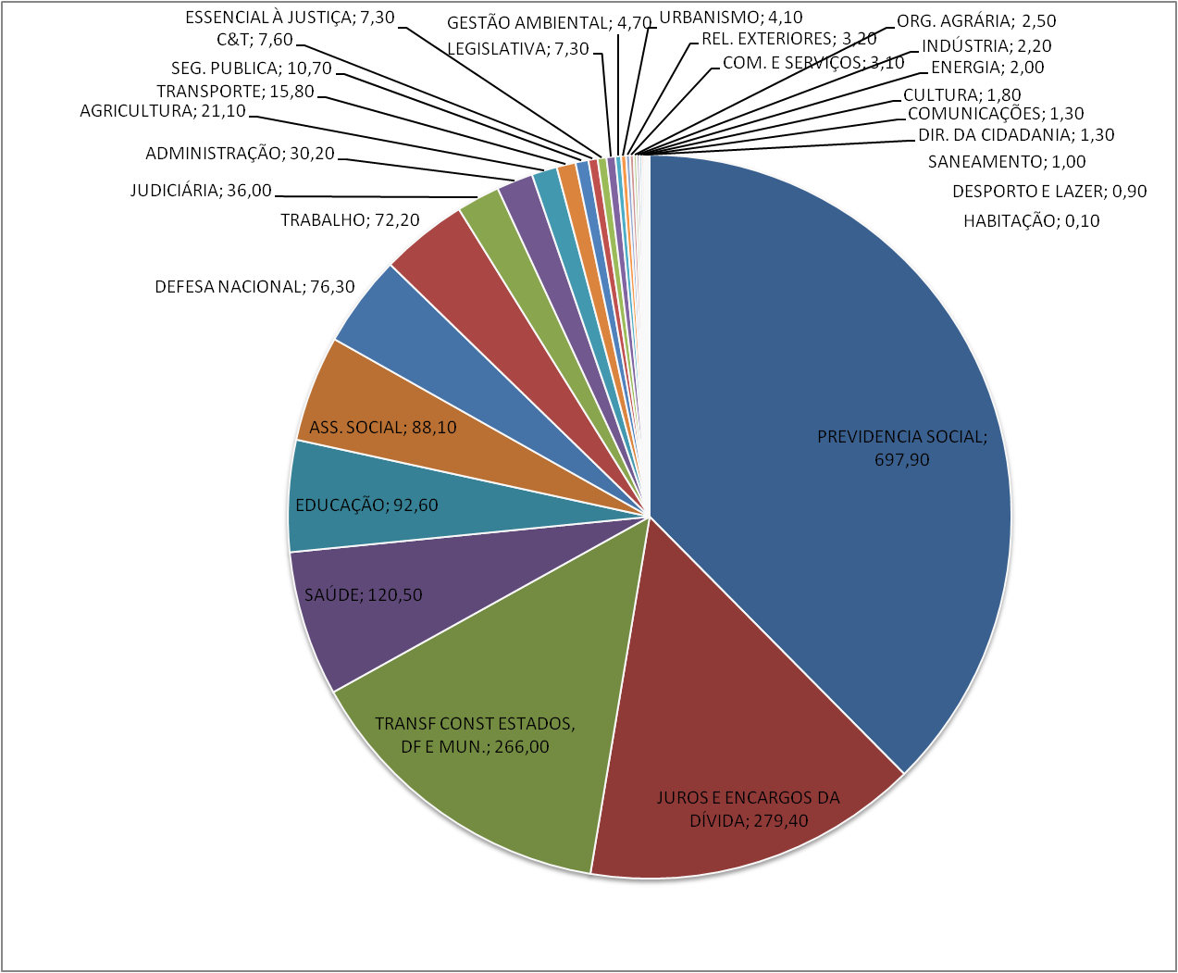
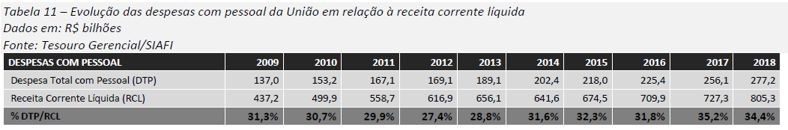
Despesa da União - 2018
Os gastos financeiros são a maior fonte de desequilíbrio fiscal no Brasil
As despesas com juros e encargos da dívida – o que é efetivamente pago:
- equivalem a 40% de toda a despesa do RGPS, que beneficia 30 milhões de pessoas
- são equivalentes a toda a despesa com saúde educação e assistência social
– superam a despesa total com pessoal e encargos da União
Fonte: Secretaria do Tesouro Nacional. Relatório Contábil do Tesouro Nacional 2018 - Uma Análise dos Ativos, Passivos e Fluxos Financeiros da União

Slide 10
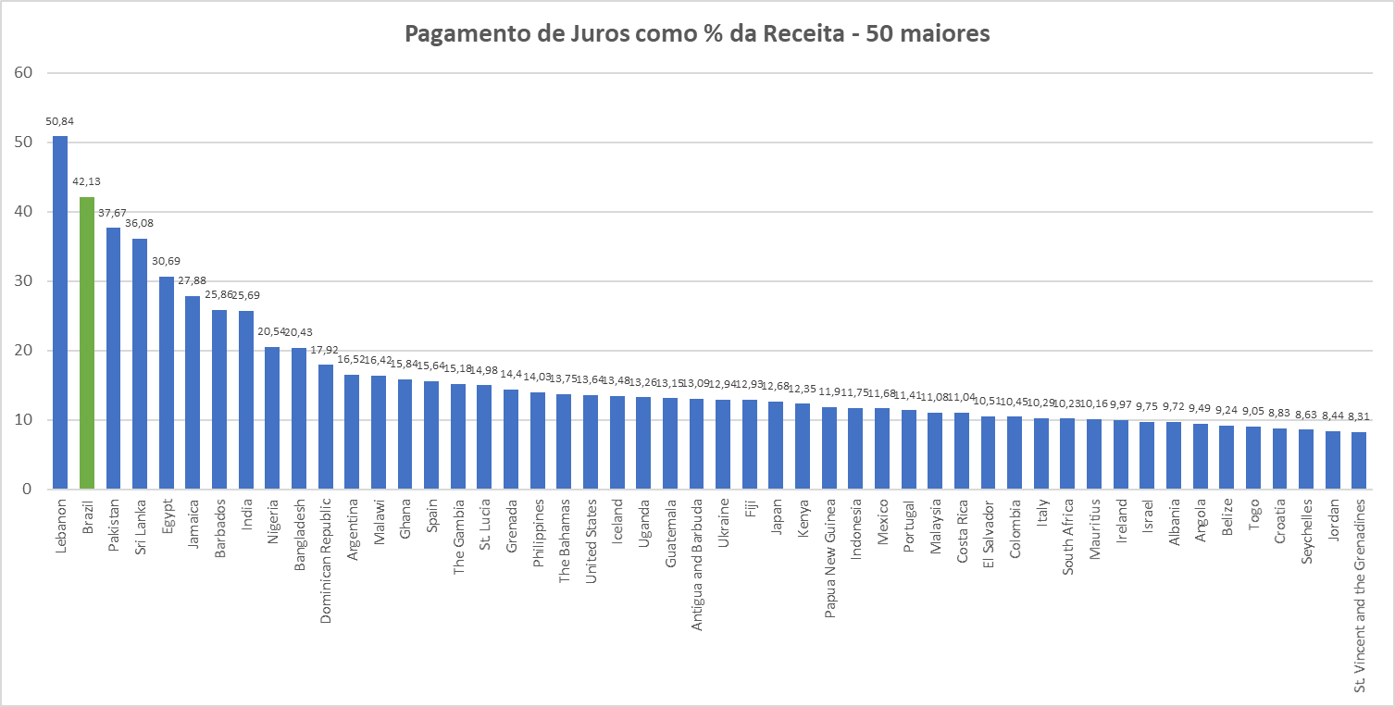
Fonte: International Monetary Fund, Government Finance Statistics Yearbook and data files. Dados relativos a anos 2009 a 2016. Brasil: dados de 2015.

Slide 11
A PEC 133/19 – PEC Paralela
Conteúdo da PEC Paralela apresentada pela CCJC
  Extensão aos Estados e Municípios, mediante aprovação de lei ordinária do ente
    Incongruência com a PEC 6, que exige emenda à constituição ou lei orgânica, leis complementares e leis ordinárias
  Aplicação obrigatória da alíquota de 14% ou superior
  Extensão facultativa das alíquotas de contribuição confiscatórias de até 22%
  Cria o “incidente de prevenção de litigiosidade” para impedir que juízes julguem causas contra o ente público com “relevante efeito multiplicador”
  Cria benefício mensal para criança em situação de pobreza e fixa prioridade aos pais de crianças, em políticas de emprego

Slide 12
A PEC 133/19 – PEC Paralela
Garantia de sistema de proteção social com tratamento “simétrico” entre militares das FFAA e estaduais
Extinção de isenção do agronegócio exportador
Impõe cobrança progressiva de alíquota para custeio de acidente do trabalho para empresas do SIMPLES
Condiciona isenção das entidades filantrópicas (assistência social e saúde) a percentual de serviços gratuitos
Assegura aos policiais e demais agentes de segurança e prisionais/socioeducativos aposentadoria integral e paridade

Slide 13
A PEC 133/19 – PEC Paralela
Ajustes pontuais
  Mantém provisoriamente 15 anos de contribuição mínimos para a aposentadoria para o homem no RGPS
  Aumenta provisoriamente para 20% cota de filho menor no cálculo da pensão por morte
  Permite acumulação de benefício sem restrição se houver dependente com deficiência intelectual, mental ou grave
  Acréscimo de 10% no benefício no caso de incapacidade/morte decorrente de acidente
  Garantia em caráter provisório ao servidor com deficiência ingressado até 2003 de benefício integral com paridade
  Garantia de benefício de 100% da média apenas no caso de incapacidade acidente do trabalho/doença profissional ou decorrente de doença neurovegetativa
  Reabertura de prazo de adesão ao Funpresp por 6 meses
  Incorporação de vantagens variáveis aos proventos com base na média de 10 anos de recebimento.

Slide 14
A PEC 133/19 – PEC Paralela
PEC Paralela é uma medida paliativa, e não resolve os problemas da PEC 6
Ajustes pontuais ao texto da PEC 6/19 são insuficientes
Gera conflitos de aplicação da lei no tempo: efeitos concretos e imediatos da PEC 6
Não resolve problemas graves
  Ofensa ao princípio da isonomia
    cálculo da aposentadoria da mulher (RPPS x RGPS)
    Pensão mínima de 1 SM para todos os regimes
  Não supera ofensa a cláusulas pétreas (confisco tributário)
  Não supera elevação da idade mínima para mulher (RGPS e RPPS)
  Não resolve o problema das aposentadorias especiais
  Não afasta a ofensa ao direito adquirido (anulação de benefícios já concedidos)
  Não afasta as regras para extinção de RPPS e limitações à sua criação
  Não afasta a privatização dos regimes de previdência complementar
Sua aprovação, além disso, é um fato incerto e dependente da aprovação da Câmara dos Deputados - risco de “promulgação fatiada” ou engavetamento

Slide 15
A Previdência que Queremos
Os ajustes e supressões no texto da Reforma deveriam ser feitos na PEC 6/19, para que não seja promulgada uma Reforma INCONSTITUCIONAL e extremamente prejudicial ao povo brasileiro
O Senado deve exercer a sua função indelegável de Casa Revisora NA PEC 6/19
Caso isso não ocorra, PEC 133 demanda muitas outras mudanças no texto da PEC 6/19, se aprovada
  A PEC 133 recebeu 168 Emendas em Plenário
Respeito aos princípios da Ordem Social da Constituição
Previdência Pública e universal
  Preservação da seguridade social como conceito
  Garantia da integridade do RGPS nos benefícios programados e não programados
Fator de redução da desigualdade
  Inclusão previdenciária
  Ampliação da cobertura da previdência pública
  Incentivo ao empreendedorismo

Slide 16
A Previdência que Queremos
Custeio solidário e tripartite
  Adequação das contribuições patronais
Com controle social e participação da sociedade na gestão
Eficiente na gestão dos benefícios
  Combate permanente a fraudes
Eficiente na arrecadação das receitas
  Combate permanente à sonegação
  Execução da dívida ágil e tempestiva
  Sem desonerações e anistias
  Sem renúncias fiscais
Respeito à autonomia dos entes federativos
Valorização do servidor – RPPS
  Tratamento equilibrado entre civis e militares
  Com responsabilidade fiscal
  Custeio justo e não confiscatório
Regime complementar público e facultativo
  Para servidores, mediante adesão a fundo de pensão de natureza pública
  Para segurados do RGPS, facultativa e alternativa ao regime privado

Slide 17
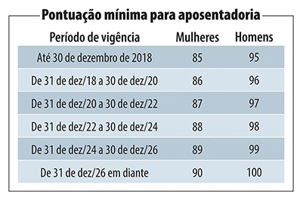
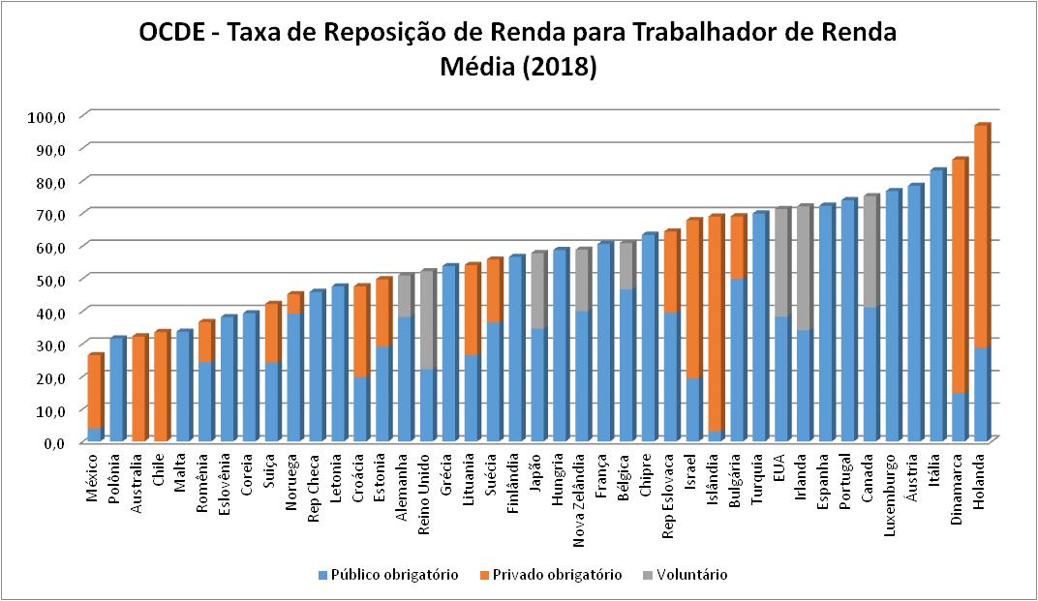
A Previdência que Queremos
Respeito às situações especiais
  PCD
  Aposentadorias especiais
  Benefícios por incapacidade/morte
Regras de acesso a direitos com base em idade e tempo de contribuição
  15 anos de TC mínimo
  Soma de idade +TC para acesso ao benefício – Lei 13.183/2015
Teto de benefícios compatível com o perfil de renda de um trabalhador qualificado
Preservação da Taxa de reposição da renda atual – melhoria da renda média do trabalhador
Preservação da pensão por morte como patrimônio e proteção da família PARA TODOS!

Slide 18
Obrigado!
Luiz.alb.santos@gmail.com
Politicapublica.wordpress.com

